Slide 1
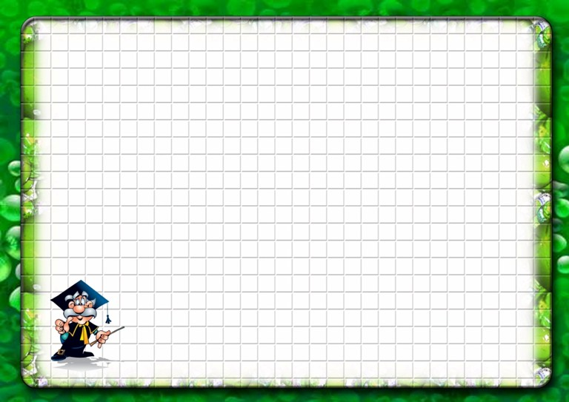
Момент сили.Важіль.
Умова рівноваги важеля
Урок фізики у 7 класі
30.04.2020 р.

Slide 2
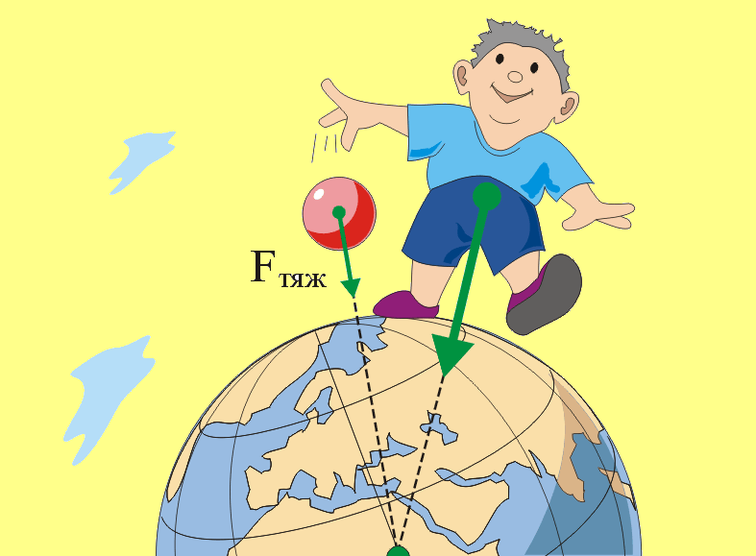
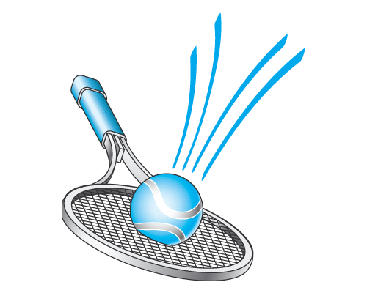
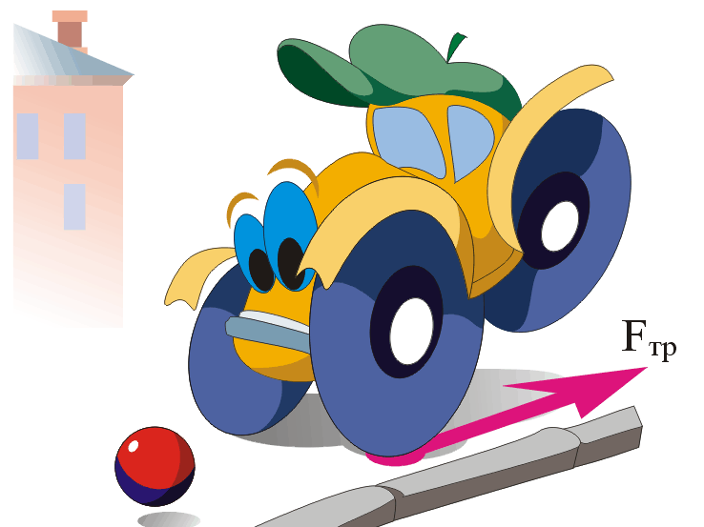
Розминка
Врава «Дешифрувальник»
Розмістіть склади в такому порядку,
щоб вийшли назви механічних сил:
Тер но Тя ння Пруж тя жі сті
Сила тяжіння
Сила пружності
Сила тертя

Slide 3
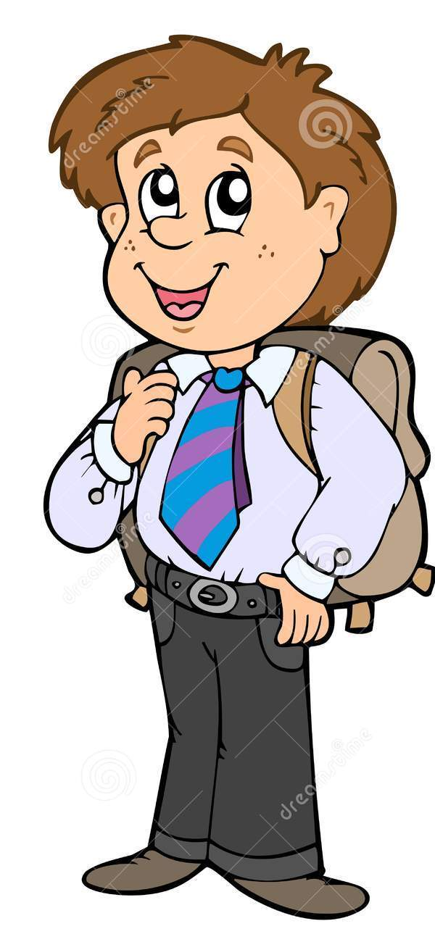
Актуалізація опорних знань
Врава «Знайди аргументи»
Твердження.
Тертя приносить лише шкоду
За
Проти

Slide 4
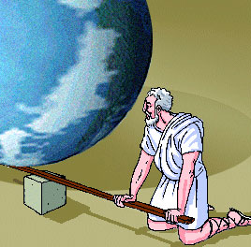
Дайте мені точку опори – і я зрушу Землю.
Архімед
Чи зміг би Архімед,
маючи точку опори
підняти Землю?

Slide 5
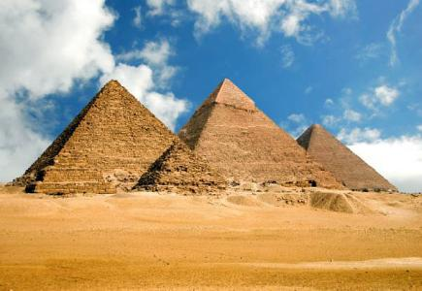
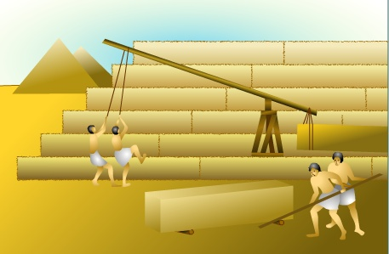
Використовуючи різні пристосування, людина з незапам’ятних часів прагнула полегшити свою роботу, пов’язану з переміщенням і підйомом важких предметів.
Ще три тисячі років тому при будівництві пірамід в Давньому Єгипті важкі кам’яні плити пересували і піднімали з допомогою простих механізмів.
Історична довідка

Slide 6
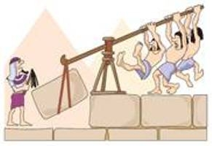
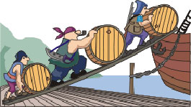
Прості механізми – пристрої, які використовують для перетворення сили.
Важіль
Похила площина
Призначення: отримати виграш в силі

Slide 7
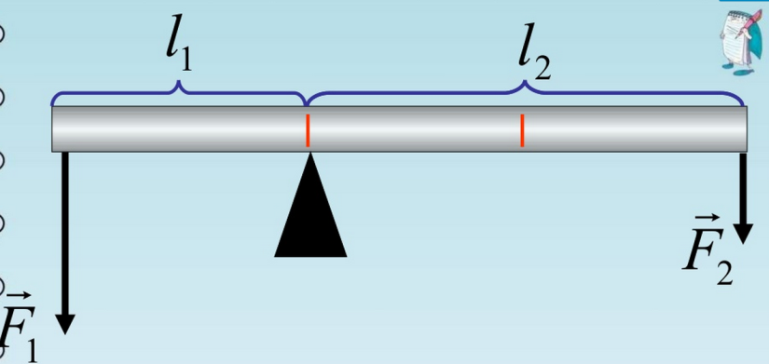
Тема уроку. Момент сили.Важіль.
Умова рівноваги важеля
Очікувані результати:
Ознайомитися з важелем , його характеристиками
З’ясувати умову рівноваги важеля
Вивчити момент сили

Slide 8
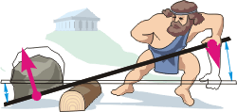
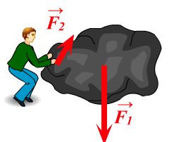
Із життєвого досвіду ми знаємо, що людині важко підняти вантаж, що має велику масу. Сила, яку вона прикладає, недостатня, щоб подолати силу тяжіння, що діє на тіло. Але, прикладаючи ту ж силу, це тіло можна зрушити за допомогою довгої палиці - важеля.
Важіль – це тверде тіло, яке може обертатися
навколо нерухомої осі

Slide 9
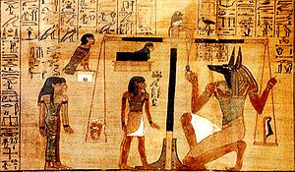
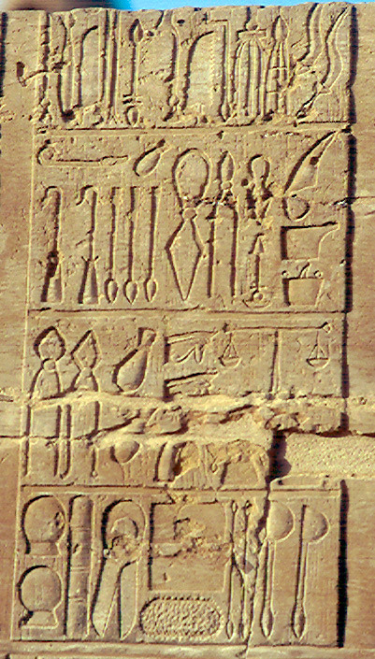
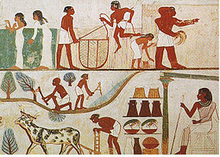

Slide 10
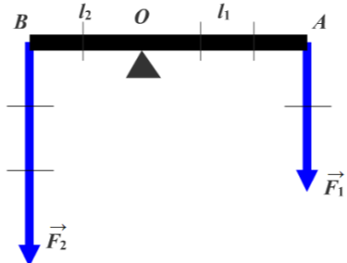
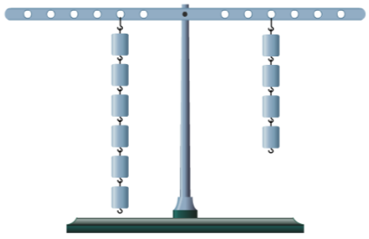
Характеристики важеля
О – вісь обертання.
l₁ - плече сили F₁
l₂ - плечо силы F₂

Slide 11
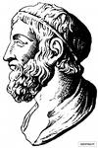
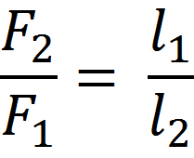
Умова рівноваги важеля
(Архімед, 3 ст. до н.е.)
Важіль знаходиться в рівновазі тоді, коли сили, що діють на нього, обернено пропорційні плечам цих сил.

Slide 12
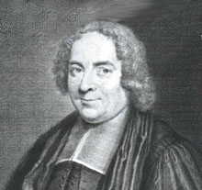
В 1687 році французький учений П. Вариньон надав йому більш загальної форми, скориставшись поняттям моменту сили.
Добуток модуля сили на її плече
називають моментом сили.
де M — момент сили,
F — сила,
l — плече сили.
[M]=[Н·м]

Slide 13
Правило моментів
- момент сили, що намагається повернути важіль проти годинникової стрілки.
- момент сили, що намагається повернути важіль за годинниковою стрілкою.
Тіло перебуває в рівновазі, якщо сума моментів сил, які діють на нього, дорівнює нулю.

Slide 14
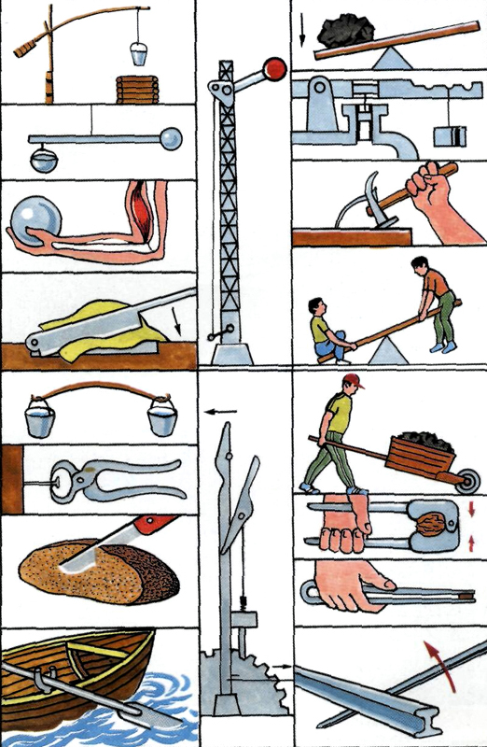
Застосування важелів

Slide 15
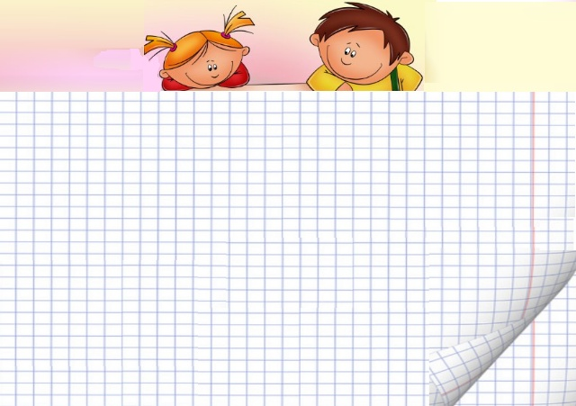
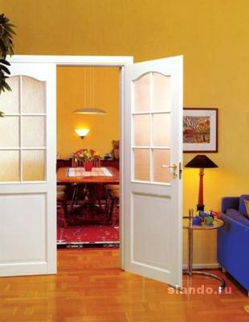
Название списка
Поміркуй
Завдання 1
Пункт 1
Чому ручку дверей розташовують ближче до краю, причому найбільш віддаленому від осі обертання?
Пункт 2
Текст
Пункт 3
Пункт 4
Пункт 5

Slide 16
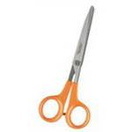
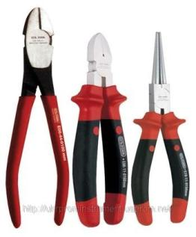
Название списка
Поміркуй
Завдання 2
Чому ножиці для різання металу мають довші ручки, ніж ножиці, які призначені для різання паперу?
Пункт 1
Пункт 2
Текст
Пункт 3
Пункт 4
Пункт 5

Slide 17
Название списка
Поміркуй
Завдання 3
Який із важелів знаходиться в рівновазі?
Пункт 1
а)
б)
Пункт 2
Текст
F₁
F₁
Пункт 3
F₂
F₂
F₂
Пункт 4
в)
Пункт 5
F₁

Slide 18
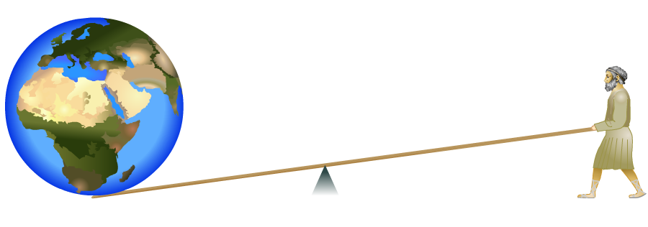
Узагальнення
Повернемося до поставленого запитання:
Чи зміг би Архімед, маючи точку опори підняти Землю?

Slide 19
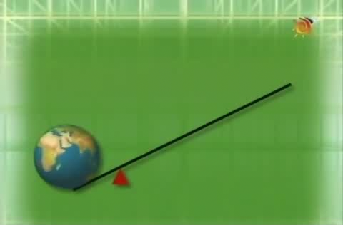

Slide 20
Домашнє завдання
Опрацювати параграф 34
Дати відповіді на контрольні запитання на ст.225
Вправа 34 (1,2)
Підготувати повідомлення
“Винаходи Архімеда”
“Важелі в природі та техніці”

Slide 21
Підсумки уроку
Інтерактивна вправа
«Пригадай і склади план уроку»
Пригадайте етапи уроку і те, що цікавого ви на них дізналися?

